Slide 1
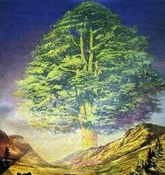
Nebukadnezars tweede droom over de hoge boom (Dan.4)
20 januari 2019
Hendrik Ido Ambacht

Slide 2
Daniël 4
1 Koning Nebukadnezar aan alle volken, natiën en talen die op de hele aarde wonen: Moge uw vrede toenemen.
2 Het behaagt mij de tekenen en wonderen die de allerhoogste God aan mij gedaan heeft, te onthullen.
3 Hoe groot zijn Zijn tekenen en hoe machtig Zijn wonderen!
Zijn Koninkrijk is een eeuw-ig Koninkrijk en Zijn heerschappij is van generatie op generatie.

Slide 3
Daniël 4
4 Ik, Nebukadnezar, leefde zorgeloos in mijn huis en in welstand in mijn paleis.
5 Ik zag echter een droom die mij bevreesd maakte, en de gedachten die ik op mijn bed kreeg en de visioenen die mij voor ogen kwamen, verschrikten mij.

Slide 4
Daniël 4
4 Ik, Nebukadnezar, leefde zorgeloos in mijn huis en in welstand in mijn paleis.
5 Ik zag echter een droom die mij bevreesd maakte, en de gedachten die ik op mijn bed kreeg en de visioenen die mij voor ogen kwamen, verschrikten mij.
In het tweede regeringsjaar van Nebukadnezar had Nebukadnezar dromen. Daardoor werd zijn geest verontrust en was het met zijn slaap gedaan (Dan.2:1)

Slide 5
Daniël 4
6 Daarom werd door mij bevel gegeven al de wijzen van Babel bij mij te brengen, opdat zij mij de uitleg van de droom zouden laten weten.
7 Toen traden de magiërs, de bezweerders, de Chaldeeën en de toekomstvoorspellers binnen, en ik vertelde de droom in hun tegenwoordigheid, maar zij konden mij de uitleg ervan niet laten weten.

Slide 6
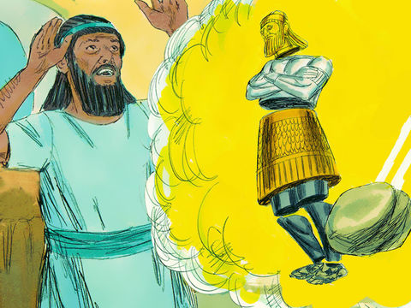
Daniël 4
8 Totdat ten slotte Daniël – zijn naam is Beltsazar, naar de naam van mijn god – bij mij binnentrad, in wie ook de geest van de heilige goden is. Ik vertelde in tegenwoordigheid van hem de droom:
9 Beltsazar, hoofd van de magiërs, aangezien ik weet dat de geest van de heilige goden in u is en dat geen enkele verborgenheid voor u te moeilijk is, vertel mij de visioenen van mijn droom, die ik gezien heb, te weten de uitleg ervan.

Slide 7
Daniël 4
8 Totdat ten slotte Daniël – zijn naam is Beltsazar, naar de naam van mijn god – bij mij binnentrad, in wie ook de geest van de heilige goden is. Ik vertelde in tegenwoordigheid van hem de droom:
9 Beltsazar, hoofd van de magiërs, aangezien ik weet dat de geest van de heilige goden in u is en dat geen enkele verborgenheid voor u te moeilijk is, vertel mij de visioenen van mijn droom, die ik gezien heb, te weten de uitleg ervan.
> 8x in Daniël 2

Slide 8
Daniël 4
10 De visioenen nu die mij op mijn bed voor ogen kwamen, waren deze:
Ik keek toe, en zie, een boom, midden op de aarde,
groot was zijn hoogte.

Slide 9
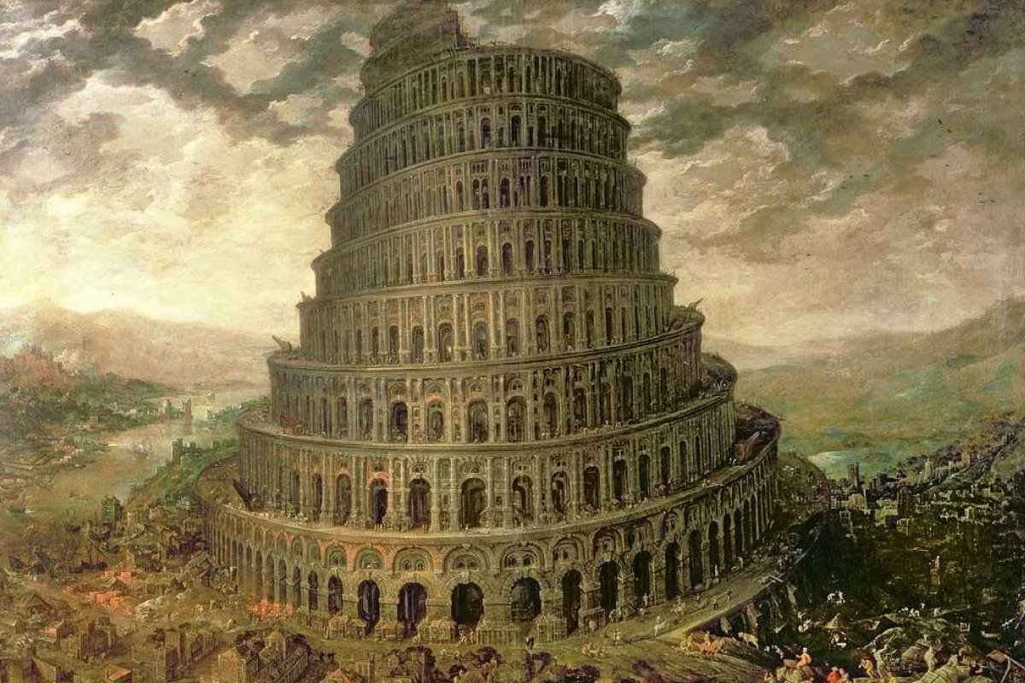
Daniël 4
11 De boom werd groot en sterk, zijn hoogte reikte tot de hemel
en hij was te zien tot aan het einde van heel de aarde.

Slide 10
Genesis 11
1 Heel de aarde had één taal en eendere woorden.
2 En het gebeurde, toen zij naar het oosten trokken, dat zij een vlakte in het land Sinear vonden. Daar gingen zij wonen.
3 En zij zeiden allen tegen elkaar: Kom, laten wij bakstenen maken en die goed bakken! En de bakstenen dienden hun tot steen en het asfalt diende hun tot lijm.
4 En zij zeiden: Kom, laten wij voor ons een stad bouwen, en een toren
waarvan de top in de hemel reikt, en laten we voor ons een naam maken, anders worden wij over heel de aarde verspreid!
> Vervult de aarde! (Gen.9:1)

Slide 11
Daniël 4
12 Zijn loof was prachtig en zijn vruchten waren talrijk, er zat voedsel aan voor allen. Onder hem vonden de dieren van het veld schaduw en de vogels in de lucht verbleven in zijn takken. Alle vlees werd door hem gevoed.
> Uitbeelding van de volken (Ez.31:6)

Slide 12
Ezechiël 31
6 Alle vogels in de lucht nestelden in zijn takken.
Alle dieren van het veld wierpen hun jongen onder zijn twijgen.
In zijn schaduw woonden alle grote volkeren.

Slide 13
Daniël 4
12 Zijn loof was prachtig en zijn vruchten waren talrijk, er zat voedsel aan voor allen. Onder hem vonden de dieren van het veld schaduw en de vogels in de lucht verbleven in zijn takken. Alle vlees werd door hem gevoed.
Uitbeelding van ‘de boosaardige geestelijke machten in de lucht’ (Ef.6:12)
→ Matth.13

Slide 14
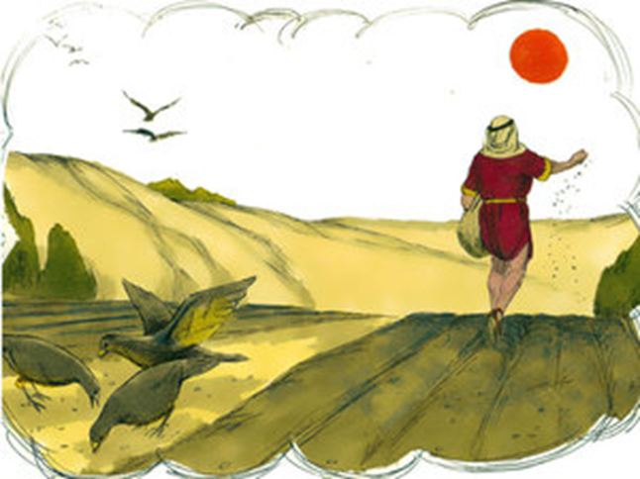
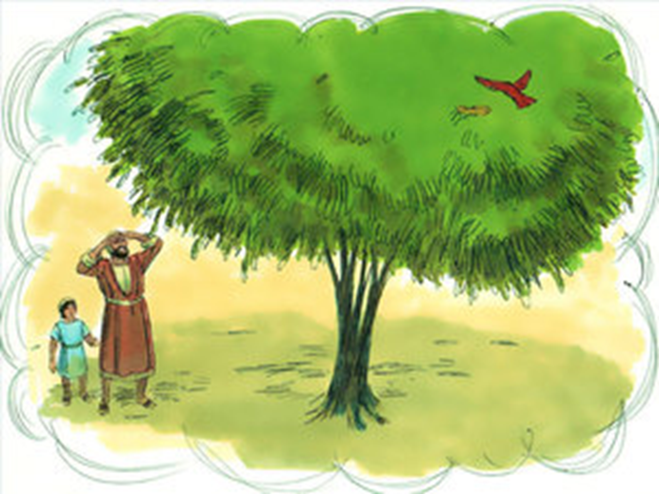
Mattheus 13
4 En toen hij zaaide, viel een deel van het zaad langs de weg;
en de vogels kwamen en aten dat op.
(…)
19 …dan komt de boze en rukt weg wat in zijn hart gezaaid was;
dat is hij bij wie langs de weg gezaaid is.

Slide 15
Daniël 4
12 Zijn loof was prachtig en zijn vruchten waren talrijk, er zat voedsel aan voor allen. Onder hem vonden de dieren van het veld schaduw en de vogels in de lucht verbleven in zijn takken. Alle vlees werd door hem gevoed.
U bent dat gouden hoofd (Dan.2:38)

Slide 16
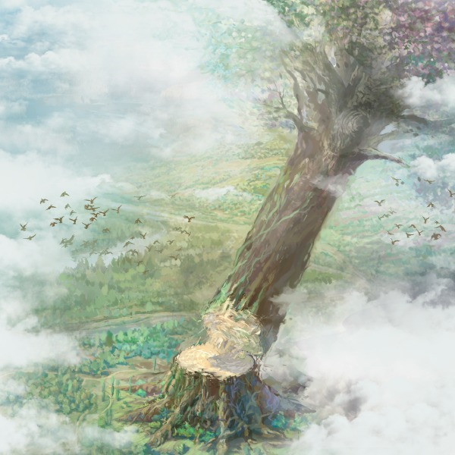
Daniël 4
13 In de visioenen die mij op mijn bed voor ogen kwamen, keek ik toe, en zie, een wachter, namelijk een heilige, daalde neer uit de hemel.
14 Hij riep met kracht en zei het volgende: Houw die boom om,
kap zijn takken, stroop zijn loof af, verstrooi zijn vruchten,
zodat de dieren er vanonder wegvluchten en de vogels van zijn takken.

Slide 17
Daniël 4
15 Maar laat de stam met zijn wortels in de aarde,
en wel in een ijzeren en koperen band, in het jonge gras van het veld.
Laat hem bevochtigd worden door de dauw van de hemel
en laat zijn deel, samen met de dieren, in het gras van de aarde zijn.

Slide 18
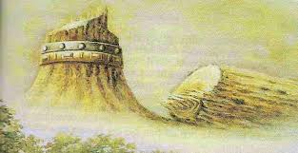
Daniël 4
15 Maar laat de stam met zijn wortels in de aarde,
en wel in een ijzeren en koperen band, in het jonge gras van het veld.
Laat hem bevochtigd worden door de dauw van de hemel
en laat zijn deel, samen met de dieren, in het gras van de aarde zijn.

Slide 19
Daniël 4
15 Maar laat de stam met zijn wortels in de aarde,
en wel in een ijzeren en koperen band, in het jonge gras van het veld.
Laat hem bevochtigd worden door de dauw van de hemel
en laat zijn deel, samen met de dieren, in het gras van de aarde zijn.
Want het geheimenis van de wetteloosheid is al werkzaam…
(2 Thess.2:7)

Slide 20
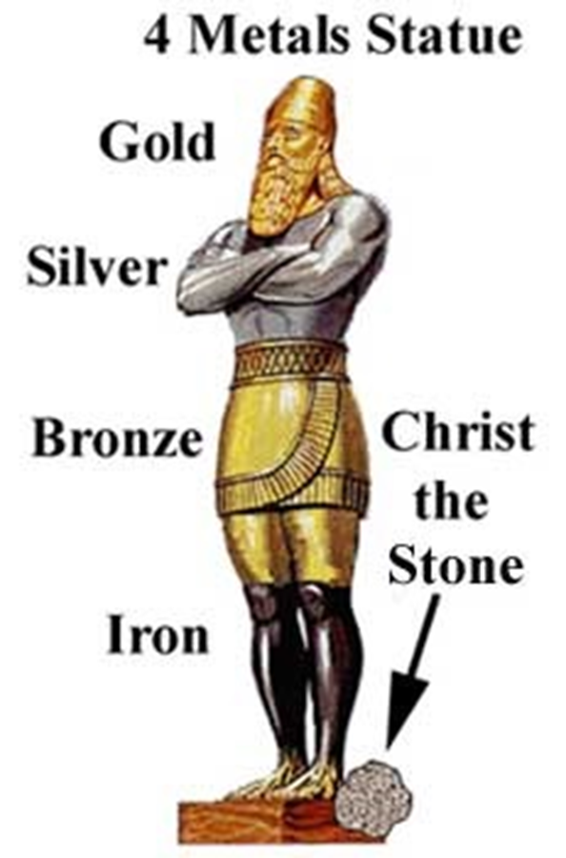
Daniël 4
15 Maar laat de stam met zijn wortels in de aarde,
en wel in een ijzeren en koperen band, in het jonge gras van het veld.
Laat hem bevochtigd worden door de dauw van de hemel
en laat zijn deel, samen met de dieren, in het gras van de aarde zijn.

Slide 21
Daniël 4
15 Maar laat de stam met zijn wortels in de aarde,
en wel in een ijzeren en koperen band, in het jonge gras van het veld.
Laat hem bevochtigd worden door de dauw van de hemel
en laat zijn deel, samen met de dieren, in het gras van de aarde zijn.
1 Petrus 1
24 Want alle vlees is als gras en al de heerlijkheid van de mens is als een bloem in het gras. Het gras verdord en zijn bloem valt af.

Slide 22
Daniël 4
16 Laat zijn hart worden veranderd, zodat het niet meer dat van een mens is, laat hem het hart van een dier worden gegeven.
Laten er zeven tijden over hem voorbijgaan.
> Overgang van boom naar een mens…

Slide 23
Daniël 4
16 Laat zijn hart worden veranderd, zodat het niet meer dat van een mens is, laat hem het hart van een dier worden gegeven.
Laten er zeven tijden over hem voorbijgaan.

Slide 24
Daniël 4
17 Dit bevel berust op het besluit van de wachters
en dit verzoek op het woord van de heiligen,
opdat de levenden erkennen dat de Allerhoogste Heerser is over het koninkrijk van de mens,
en dat geeft aan wie Hij wil, en daarover zelfs de laagste onder de mensen aanstelt.

Slide 25
Daniël 4
18 Deze droom heb ik, koning Nebukadnezar, gezien.
En u, Beltsazar, vertel de uitleg ervan, omdat geen van al de wijzen van mijn koninkrijk mij de uitleg ervan heeft kunnen laten weten.
U bent er wel toe in staat, want de geest van de heilige goden is in u.

Slide 26
Daniël 4
19 Toen stond Daniël – zijn naam is Beltsazar – een ogenblik verbijsterd. Zijn gedachten verschrikten hem. De koning antwoordde en zei: Beltsazar, laten de droom en de uitleg ervan u niet verschrikken. Beltsazar antwoordde en zei: Mijn heer, moge de droom overkomen wie u haten en de uitleg ervan uw tegenstanders.

Slide 27
Daniël 4
20 De boom die u gezien hebt – hij was groot en sterk geworden, zijn hoogte reikte tot aan de hemel en hij was te zien over heel de aarde,
21 zijn loof was prachtig en zijn vruchten talrijk, er zat voedsel aan voor allen, de dieren van het veld verbleven eronder en de vogels in de lucht nestelden in zijn takken –
22 dat bent u, o koning, u die groot en sterk bent geworden. Want uw grootheid is zo toegenomen dat zij reikt tot de hemel, en uw heerschappij reikt tot het einde van de aarde.

Slide 28
Daniël 4
20 De boom die u gezien hebt – hij was groot en sterk geworden, zijn hoogte reikte tot aan de hemel en hij was te zien over heel de aarde,
21 zijn loof was prachtig en zijn vruchten talrijk, er zat voedsel aan voor allen, de dieren van het veld verbleven eronder en de vogels in de lucht nestelden in zijn takken –
22 dat bent u, o koning, u die groot en sterk bent geworden. Want uw grootheid is zo toegenomen dat zij reikt tot de hemel, en uw heerschappij reikt tot het einde van de aarde.
U bent dat gouden hoofd (Dan.2:38)

Slide 29
Daniël 4
23 Dat nu de koning een wachter, namelijk een heilige, heeft zien neerdalen uit de hemel, die zei: Houw deze boom om, vernietig hem, maar laat de stam met zijn wortels in de aarde, en wel in een ijzeren en koperen band, in het jonge gras van het veld; laat hem bevochtigd worden door de dauw van de hemel en laat zijn deel met de dieren van het veld zijn, totdat er zeven tijden over hem voorbij zijn gegaan –

Slide 30
Daniël 4
24 dit is de uitleg ervan, o koning, en het is een besluit van de Allerhoogste dat mijn heer de koning overkomt:
25 Men zal u namelijk uit de mensenwereld verstoten, en u zult uw verblijf hebben bij de dieren van het veld. Men zal u gras te eten geven, zoals aan runderen, en u zult bevochtigd worden door de dauw van de hemel. Zeven tijden zullen over u voorbijgaan, totdat u erkent dat de Allerhoogste Heerser is over het koningschap van de mensen en dat geeft aan wie Hij wil.

Slide 31
Daniël 4
26 Dat er ook gezegd is dat men de stam met de wortels van de boom moest laten staan – uw koningschap zal bestendig zijn nadat u erkend zult hebben dat de God van de hemel de Heerser is.
27 Daarom, o koning, laat mijn raad u welgevallig zijn: breek met uw zonden door gerechtigheid te betrachten en met uw ongerechtigheden door genade te bewijzen aan de ellendigen. Misschien zal er dan verlenging van uw voorspoed zijn.

Slide 32
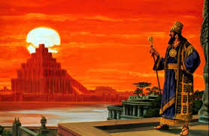
Daniël 4
28 Dit alles overkwam koning Nebukadnezar.
29 Na verloop van twaalf maanden was hij aan het wandelen op het dak van het koninklijk paleis van Babel.
30 De koning nam het woord en zei: Is dit niet het grote Babel, dat ik als een huis voor het koninkrijk gebouwd heb, door mijn sterke macht en ter ere van mijn majesteit?

Slide 33
Daniël 4
28 Dit alles overkwam koning Nebukadnezar.
29 Na verloop van twaalf maanden was hij aan het wandelen op het dak van het koninklijk paleis van Babel.
30 De koning nam het woord en zei: Is dit niet het grote Babel, dat ik als een huis voor het koninkrijk gebouwd heb, door mijn sterke macht en ter ere van mijn majesteit?
Vers 17
….opdat de levenden erkennen dat de Allerhoogste Heerser is over het koninkrijk van de mens,
en dat geeft aan wie Hij wil, en daarover zelfs de laagste onder de mensen aanstelt.

Slide 34
Daniël 4
31 Dit woord was nog in de mond van de koning of er klonk een stem vanuit de hemel: U, koning Nebukadnezar, wordt aangezegd: Het koningschap is van u weggegaan!
32 Men zal u uit de mensenwereld verstoten en u zult uw verblijf hebben bij de dieren van het veld. Men zal u gras te eten geven zoals aan de runderen, en er zullen zeven tijden over u voorbijgaan, totdat u erkent dat de Allerhoogste Heerser is over het koningschap van de mensen en dat geeft aan wie Hij wil.

Slide 35
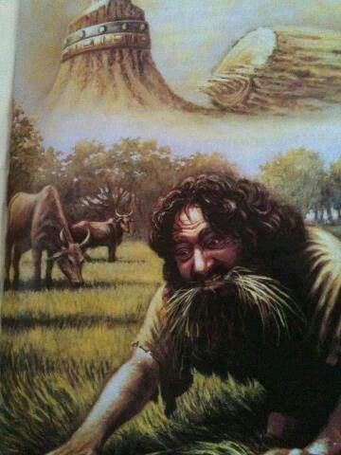
Daniël 4
33 Op hetzelfde ogenblik werd dat woord over Nebukadnezar voltrokken. Hij werd uit de mensenwereld verstoten, hij at gras zoals runderen,
en zijn lichaam werd bevochtigd
door de dauw van de hemel,
totdat zijn haar zo lang werd als de veren
van arenden en zijn nagels als die van vogels.

Slide 36
Daniël 4
33 Op hetzelfde ogenblik werd dat woord over Nebukadnezar voltrokken. Hij werd uit de mensenwereld verstoten, hij at gras zoals runderen,
en zijn lichaam werd bevochtigd
door de dauw van de hemel,
totdat zijn haar zo lang werd als de veren
van arenden en zijn nagels als die van vogels.
Vers 15
Maar laat de stam met zijn wortels in de aarde, en wel in een ijzeren en koperen band, in het jonge gras van het veld. Laat hem bevochtigd worden door de dauw van de hemel….

Slide 37
Daniël 4
34 Na verloop van die dagen sloeg ík, Nebukadnezar, mijn ogen op naar de hemel, want mijn verstand kwam in mij terug, en ik loofde de Allerhoogste en prees en verheerlijkte Hem Die eeuwig leeft.
Zijn heerschappij is immers een eeuw-ige heerschappij, en Zijn Koninkrijk is van generatie op generatie.
De 7 tijden (:16,23,25 en 32)

Slide 38
Daniël 4
35 Al de bewoners van de aarde worden als niets geacht. Hij doet naar Zijn wil met de legermacht in de hemel en de bewoners van de aarde.
Er is niemand die Zijn hand kan wegslaan of tegen Hem kan zeggen: Wat doet U?

Slide 39
Daniël 4
36 Op datzelfde tijdstip kwam mijn verstand weer in mij terug. Ook kwamen, tot eer van mijn koninkrijk, mijn majesteit en mijn waardigheid weer op mij terug. Mijn raadslieden en machthebbers maakten hun opwachting bij mij. Ik ben in mijn koningschap hersteld. Mij werd zelfs uitzonderlijke grootheid verleend.

Slide 40
Daniël 4
37 Ik, Nebukadnezar, prijs, roem en verheerlijk nu de Koning van de hemelen, omdat al Zijn daden waarheid zijn en Zijn paden gerechtigheid: Hij is in staat te vernederen wie in hoogmoed hun weg gaan.

Slide 41
Openbaring 17
18 En de vrouw die u gezien hebt, is de grote stad, die koninklijke heerschappij voert over de koningen van de aarde.

Slide 42
Openbaring 18
1 Hierna zag ik een andere engel neerdalen uit de hemel.
Hij had grote macht, en de aarde werd verlicht door zijn heerlijkheid.
2 En hij riep uit met krachtige stem: Zij is gevallen, zij is gevallen, het grote Babylon,
Daniël 4
13 In de visioenen die mij op mijn bed voor ogen kwamen,
keek ik toe, en zie, een wachter, namelijk een heilige,
daalde neer uit de hemel.
14 Hij riep met kracht en zei het volgende: Houw die boom om…

Slide 43
Openbaring 18
1 Hierna zag ik een andere engel neerdalen uit de hemel.
Hij had grote macht, en de aarde werd verlicht door zijn heerlijkheid.
2 En hij riep uit met krachtige stem: Zij is gevallen, zij is gevallen, het grote Babylon,
en een woonplaats van demonen geworden, een schuilplaats voor allerlei onreine geesten en een schuilplaats voor allerlei onreine en gehate vogels.
Daniël 4
12 Zijn loof was prachtig en zijn vruchten waren talrijk,
er zat voedsel aan voor allen. Onder hem vonden de dieren van het veld schaduw en de vogels in de lucht verbleven in zijn takken.

